Slide 1

CHÀO MỪNG CÁC CON
ĐẾN VỚI TIẾT HỌC TẬP ĐỌC-KỂ CHUYỆN
Bài: Hũ bạc của người cha

Slide 2




A. Khởi động

Slide 3
Đọc 2 câu thơ đầu và trả lời câu hỏi 1 trong bài Nhớ Việt Bắc.
2. Đọc khổ thơ mà em thích và nêu nội dung bài Nhớ Việt Bắc.

Slide 4
Thứ hai ngày 13 tháng 12 năm 2021
Tập đọc – Kể chuyện
Hũ bạc của người cha (121)
Theo Tô Hoài

Slide 5
MỤC TIÊU
Đọc trôi chảy cả bài: đọc đúng các từ khó, dễ phát âm sai; biết ngắt, nghỉ hơi hợp lí.
Hiểu nghĩa của các từ mới: người Chăm, hũ, dúi, thản nhiên, dành dụm.
Hiểu ND: Hai bàn tay lao động của con người chính là nguồn tạo nên mọi của cải.
Kể lại câu chuyện Hũ bạc của người cha.

Slide 6
B. Khám phá

Slide 7
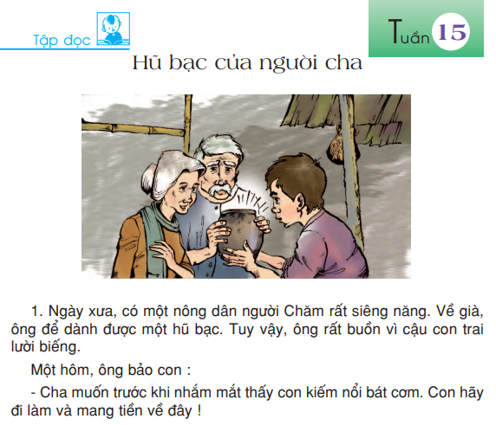
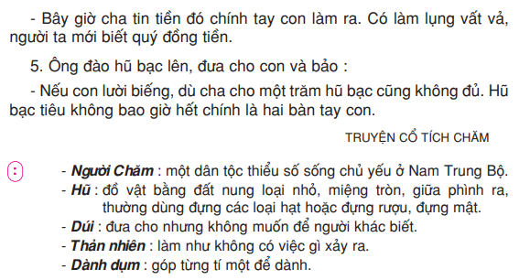
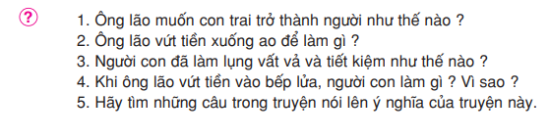
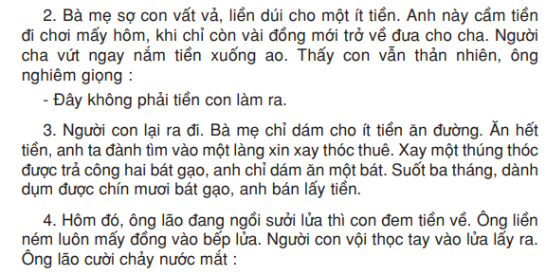

Slide 8


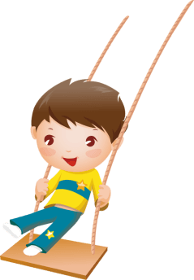

目
HOẠT ĐỘNG
1. Luyện đọc đoạn (lần 1)

Slide 9
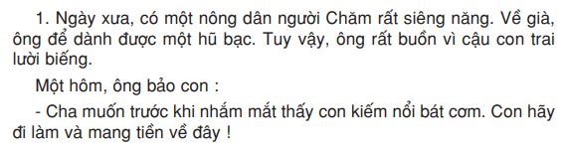
Luyện đọc đoạn 1

Slide 10
Cha muốn trước khi nhắm mắt thấy con kiếm nổi bát cơm.

Slide 11
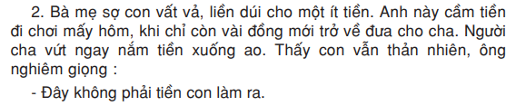
Luyện đọc đoạn 2

Slide 12

Luyện đọc đoạn 3

Slide 13


Luyện đọc đoạn 4

Slide 14

Luyện đọc đoạn 5

Slide 15
Hũ bạc tiêu không bao giờ hết chính là hai bàn tay con.

Slide 16
目
HOẠT ĐỘNG
1. Luyện đọc đoạn (lần 2)

Slide 17
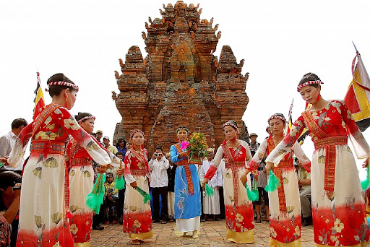
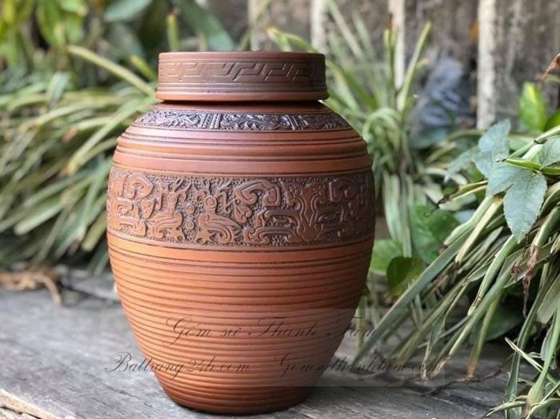
Luyện đọc đoạn 1
- Người Chăm : một dân tộc thiểu số sống chủ yếu ở Nam Trung Bộ.
- Hũ: đồ vật bằng đất nung loại nhỏ, miệng tròn, giữa phình ra, thường dùng đựng các loại hạt hoặc đựng rượu, đựng mật.

Slide 18
Luyện đọc đoạn 2
- Dúi : đưa cho nhưng không muốn để người khác biết.
- Thản nhiên : làm như không có việc gì xảy ra.

Slide 19
Luyện đọc đoạn 3
Dành dụm : góp từng tí một để dành.

Slide 20
Luyện đọc đoạn 4

Slide 21
Luyện đọc đoạn 5

Slide 23

MỤC TIÊU
Đọc trôi chảy cả bài: đọc đúng các từ khó, dễ phát âm sai; biết ngắt, nghỉ hơi hợp lí.
Hiểu nghĩa của các từ mới: người Chăm, hũ, dúi, thản nhiên, dành dụm.
Hiểu ND: Hai bàn tay lao động của con người chính là nguồn tạo nên mọi của cải.
Kể lại câu chuyện Hũ bạc của người cha.

Slide 24

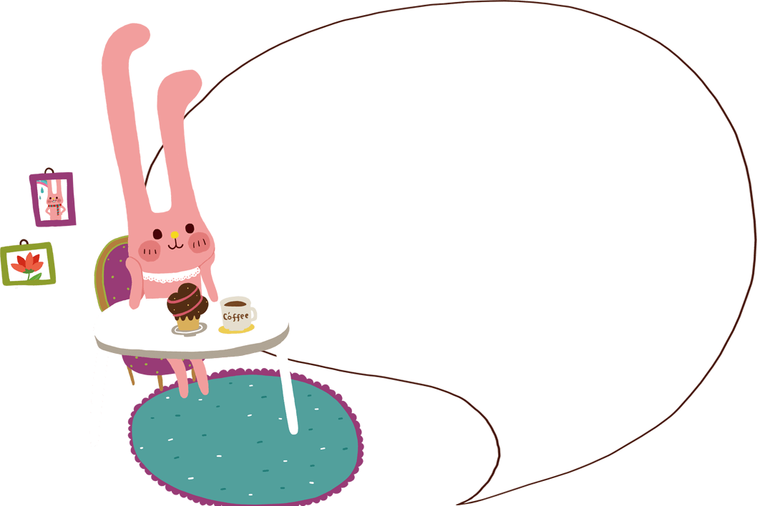
Tìm hiểu bài

Slide 25
Đọc thầm đoạn 1
Ông lão người Chăm buồn vì chuyện gì ?
- Ông lão buồn vì con trai lười biếng.
Ông lão muốn con trai trở thành người như thế nào ?
- Ông lão muốn con trai trở thành người siêng năng, chăm chỉ, tự mình kiếm nổi bát cơm.

Slide 26
Đọc thầm đoạn 2
Ông lão vứt tiền xuống ao để làm gì ?
- Ông lão vứt tiền xuống ao để thử xem những đồng tiền ấy có phải tự tay con mình kiếm ra không. Nếu thấy tiền của mình bị vứt đi mà con không xót nghĩa là tiền ấy không phải tự tay con vất vả làm ra.

Slide 27
Đọc thầm đoạn 3
Người con đã làm lụng vất vả và tiết kiệm như thế nào ?
- Anh đi xay thóc thuê, mỗi ngày được 2 bát gạo, chỉ dám ăn một bát. Ba tháng dành dụm được 90 bát gạo, anh bán lấy tiền mang về.

Slide 28
Đọc thầm đoạn 4
Khi ông lão vứt tiền vào bếp lửa, người con làm gì ?
- Khi ông lão vứt tiền vào bếp lửa, người con vội thọc tay vào lửa để lấy ra, không hề sợ bỏng.
Vì sao người con phản ứng như vậy ?
- Vì anh vất vả suốt ba tháng trời mới kiếm được từng ấy tiền nên anh quý và tiếc những đồng tiền mình làm ra.

Slide 29
Đọc thầm đoạn 4, 5
Hãy tìm những câu trong truyện nói lên ý nghĩa của truyện này.

Slide 30
Nội dung
Hai bàn tay lao động của con người chính là nguồn tạo nên mọi của cải.

Slide 31
Luyện đọc lại

Slide 32
Để đọc bài này được hay, các con cần đọc với giọng như thế nào?
Giọng chậm rãi, khoan thai.

Slide 33


Luyện đọc lại (đoạn 4, 5)

Slide 34
MỤC TIÊU
Đọc trôi chảy cả bài: đọc đúng các từ khó, dễ phát âm sai; biết ngắt, nghỉ hơi hợp lí.
Hiểu nghĩa của các từ mới: người Chăm, hũ, dúi, thản nhiên, dành dụm.
Hiểu ND: Hai bàn tay lao động của con người chính là nguồn tạo nên mọi của cải.
Kể lại câu chuyện Hũ bạc của người cha.

Slide 35

Kể chuyện

Slide 36
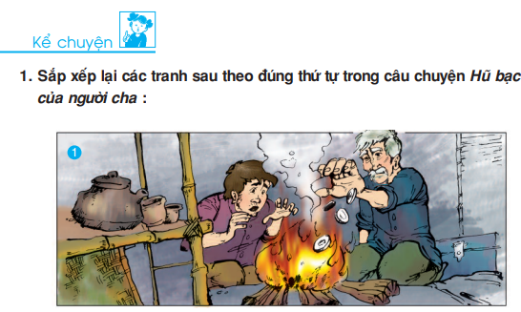
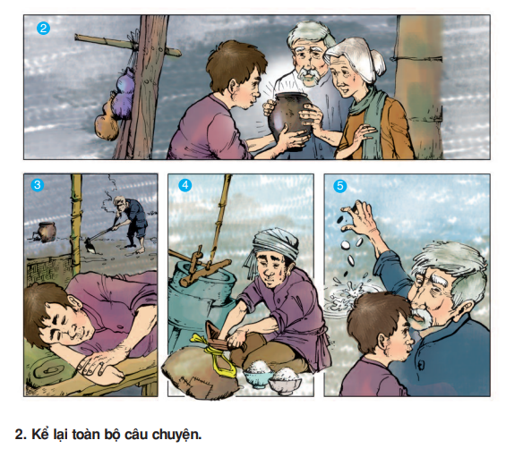

Slide 37
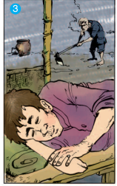
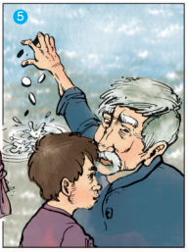
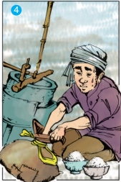
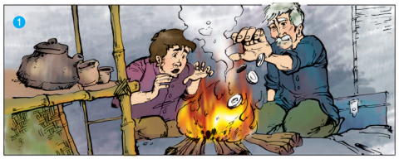
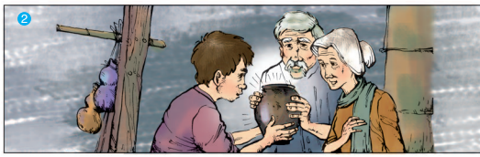
1. Sắp xếp theo thứ tự đúng của tranh là : 3 – 5 – 4 – 1 - 2

Slide 38
Anh con trai lười biếng chỉ ngủ. Còn cha già thì còng lưng làm việc.

Slide 39
Người cha vứt tiền xuống ao, người con nhìn theo thản nhiên.

Slide 40
Người con đi xay thóc thuê để lấy tiền sống và dành dụm mang về.

Slide 41
Người cha ném tiền vào bếp lửa, người con thọc tay vào lửa để lấy tiền ra.

Slide 42
Vợ chồng ông lão trao hũ bạc cho con cùng lời khuyên : Hũ bạc tiêu không bao giờ hết chính là hai bàn tay con.

Slide 43
2. HS kể lại câu chuyện Hũ bạc của người cha dựa vào các tranh.
Anh con trai lười biếng chỉ ngủ. Còn cha già thì còng lưng làm việc.
Người cha vứt tiền xuống ao, người con nhìn theo thản nhiên.
Người con đi xay thóc thuê để lấy tiền sống và dành dụm mang về.
Người cha ném tiền vào bếp lửa, người con thọc tay vào lửa để lấy tiền ra.
Vợ chồng ông lão trao hũ bạc cho con cùng lời khuyên : Hũ bạc tiêu không bao giờ hết chính là hai bàn tay con.

Slide 44
MỤC TIÊU
Đọc trôi chảy cả bài: đọc đúng các từ khó, dễ phát âm sai; biết ngắt, nghỉ hơi hợp lí.
Hiểu nghĩa của các từ mới: người Chăm, hũ, dúi, thản nhiên, dành dụm.
Hiểu ND: Hai bàn tay lao động của con người chính là nguồn tạo nên mọi của cải.
Kể lại câu chuyện Hũ bạc của người cha.

Slide 45
C. Vận dụng, kết nối
Kể lại câu chuyện cho người thân nghe.
- Chuẩn bị bài sau: Nhà rông ở Tây Nguyên.

Slide 46

CHÀO TẠM BIỆT

